Slide 1

일본의 선거
21402275
일본어일본학과 안지훈

Slide 2

1. 중의원 총선거
목 차
2. 참의원 통산선거
3. 한국과 일본의 선거
4. 일본에만 있는 선거제도 ‘안분표’

Slide 3
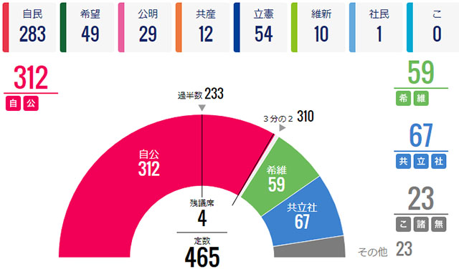

중의원 총선거
*중의원 해산으로부터 총선이 발생한 경우 40일 이내, 임기 만료로 인한 총선의 경우 30일 이내에 시행하도록 되어 있다.
*일본 공직선거법에 따라 소선거구제 지역구 295석과 석패율제가 적용되는 비례대표 180석으로 구성되어 있다.

Slide 4
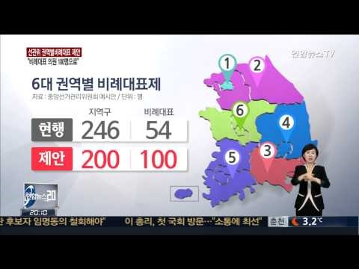
석패율제
비례대표제

Slide 5
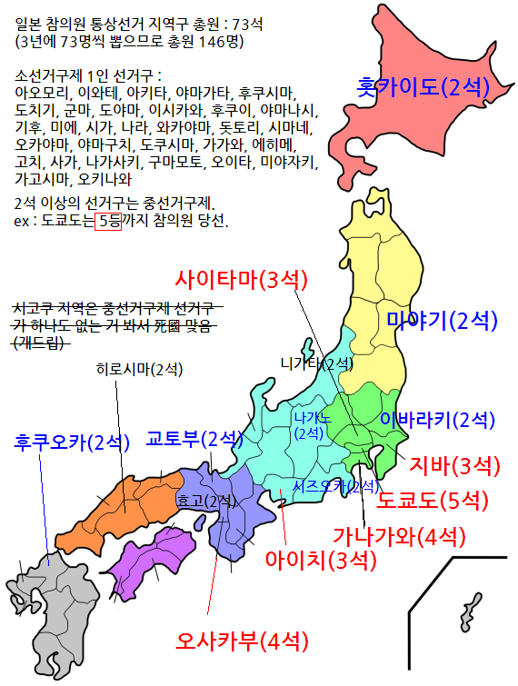
참의원 통산선거

Slide 6
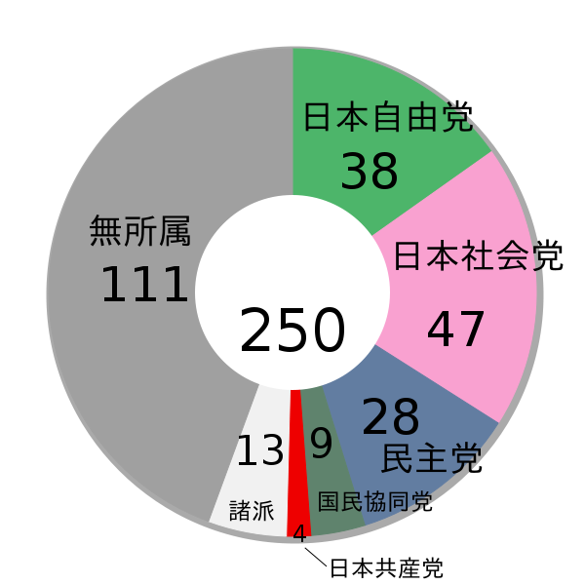
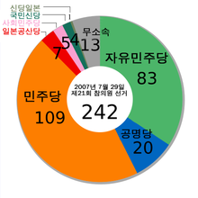
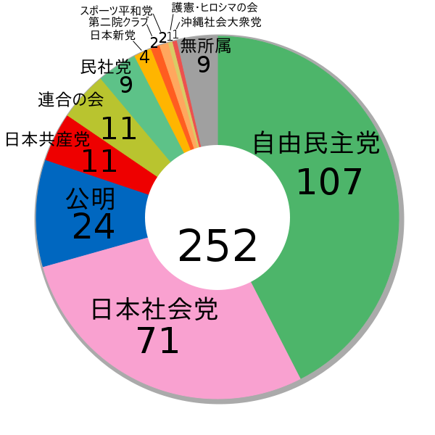
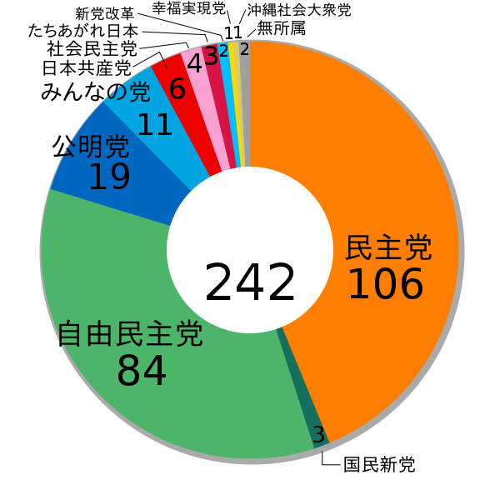
1회 참의원 통산선거
16회 참의원 통산선거
21회 참의원 통산선거
22회 참의원 통산선거
*참의원(参議院) 의원의 임기는 6년이며, 3년마다 의원 정수의 절반씩을 선출하는데 이를 개선(改選)이라고 한다.
*의원의 정수는 242명으로, 선거에는 대선거구제와 비례대표제가 함께 이용된다. 도·도·부·현마다 하나씩 놓인 선거구는 정수 146명이며, 전국이 하나의 선거구로 묶인 비례대표는 정수 96석이다

Slide 7
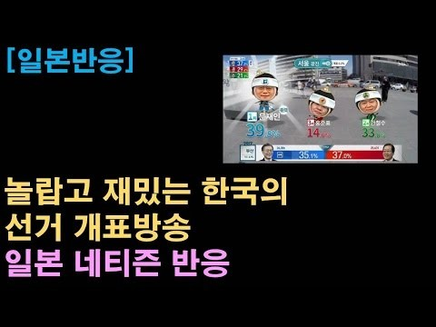
한국과 일본의 선거
프레젠테이션
프레젠테이션

Slide 8


Slide 9
일본에만 있는 선거제도 ‘안분표’
후보 | 득표수
야마다A | 35
야마다B | 15
나카무라 | 40
(야마다)(안분표) | 10
합계 | 100

Slide 10


